Slide 1
Периодическая система
химических элементов

Slide 2

Категория A
5
10
15
20
Категория B
5
10
15
20
Категория C
5
10
15
20
Категория D
5
10
15
20
Категория E
5
10
15
20
Категория F
5
10
15
20
Notes:
Автор шаблона Салиш С.С., учитель начальных классов СШ №53 г. Актобе.

Slide 3
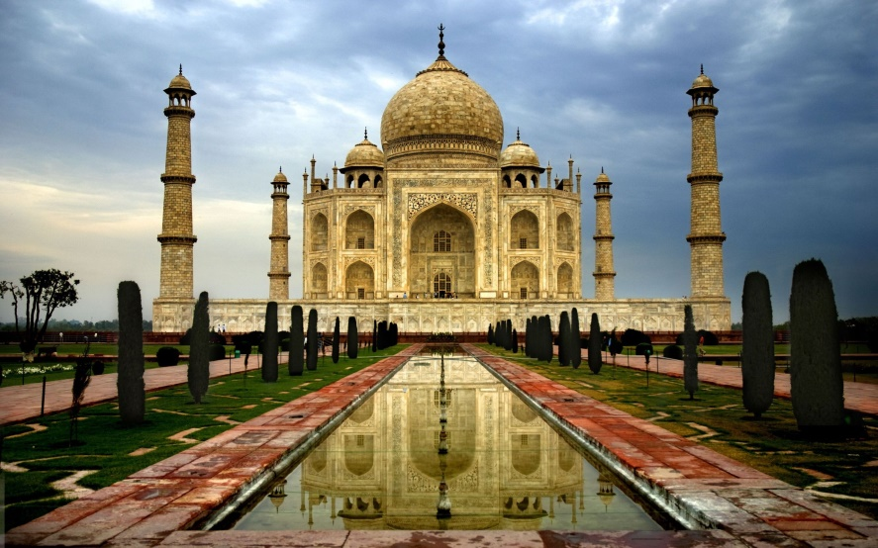
Категория A
5
Имеет ли химический элемент индий отношение к Индии?
49
In
3
18 ИНДИЙ
18 114,82
8
2 5s25p1

Slide 4
Категория A
5
Нет, не имеет. Индий был открыт в остатках от переработки цинковой обманки спектроскопическим методом по характерной индиго-синей линии. По цвету этой линии он и получил название

Slide 5
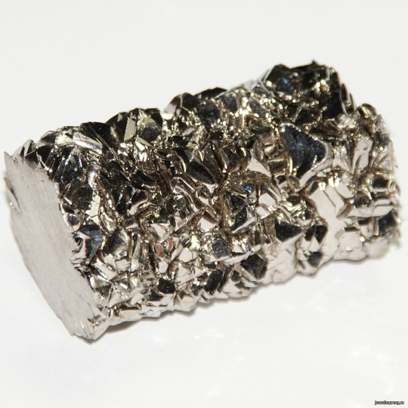
Категория A
10
Почему элемент №22 назван титаном?
22
Ti
2
10 ТИТАН
8 47,88
2
3d²4s²

Slide 6
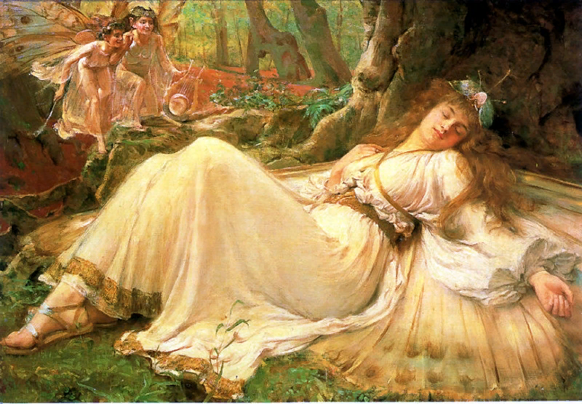
Категория A
10
Название элемента произошло от имени фантастической царицы Титании, в честь которой немецкий химик М. Клапорт назвал отрытый им химический элемент

Slide 7
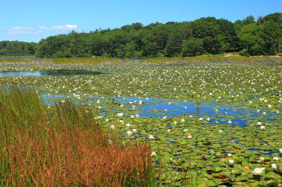
Категория A
15
В состав названия какого благородного металла входят болотные водоросли?

Slide 8
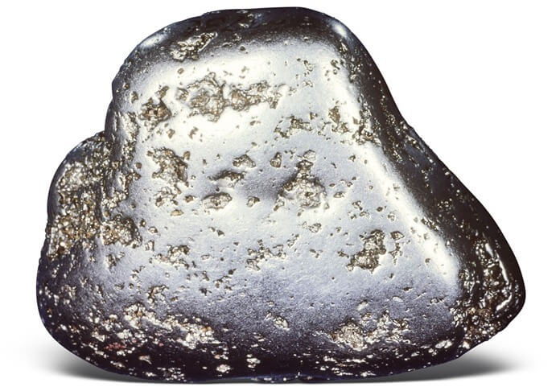
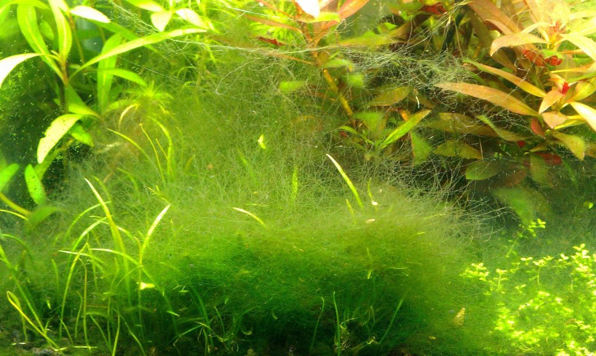
Категория A
15
78
Pt
1
17 ПЛАТИНА
32 195,08
18
2 5d⁹6s¹
Платина

Slide 9
Категория A
20
Название каких химических элементов связаны с географией их открытия?

Slide 10
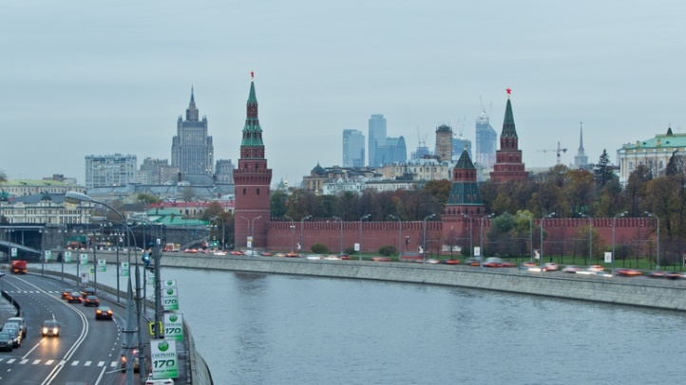
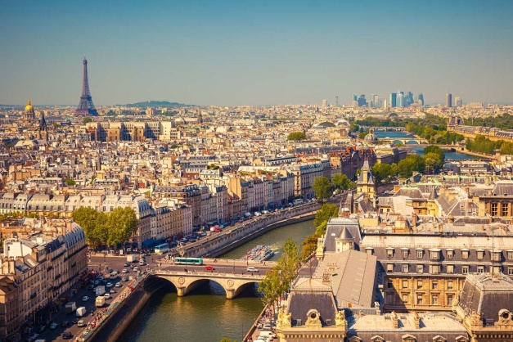
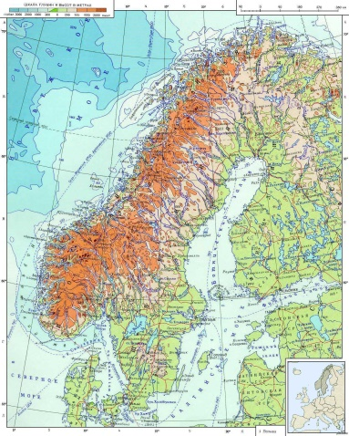
Категория A
20
Скандий – Скандинавские полуострова; медь – остров Кипр; галий – Галлий – латинское название Франции; рутений – Россия; гафний – старое название Копенгагена; тулий – древнее название Скандинавии; лютений – древнее название Парижа; полоний – Польша; франций – Франция; америций – Америка; калифорний – штат Калифорнии в США

Slide 11
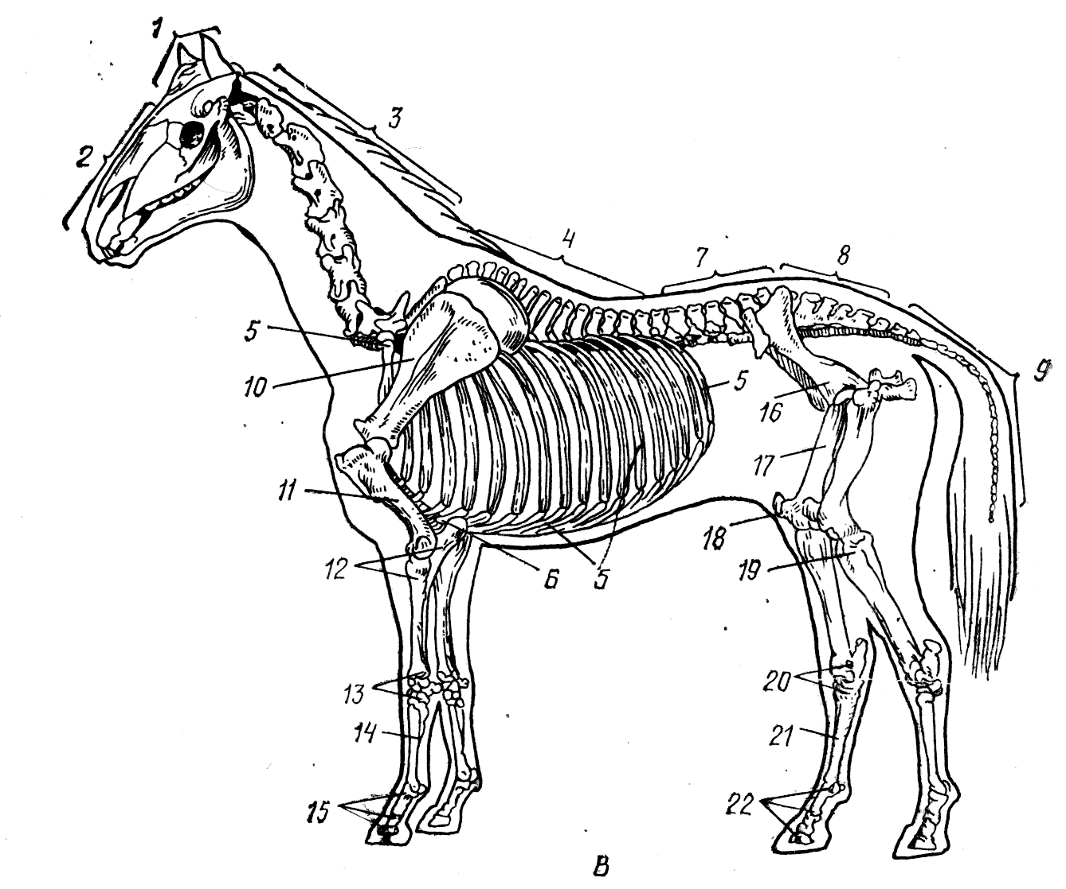
Категория F
5
От какого металла нужно отрезать одну треть, чтобы получить известную кость скелета животного или человека?
?

Slide 12
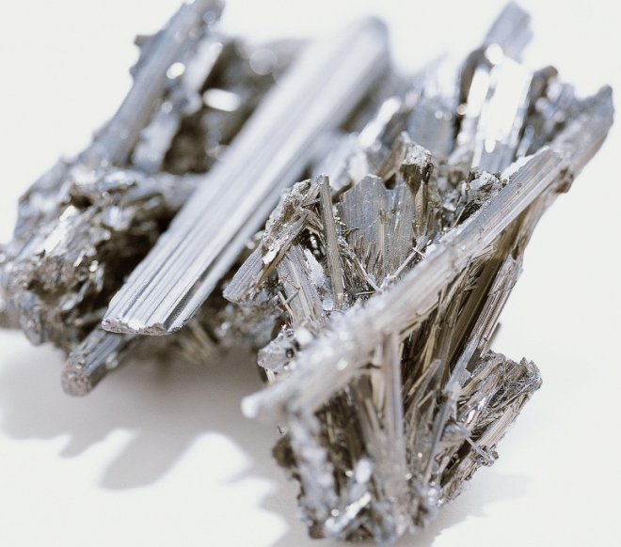
Категория F
5
Серебро
47
Ag
1
18 СЕРЕБРО
18 107,868
8
2 4d¹⁰5s¹

Slide 13
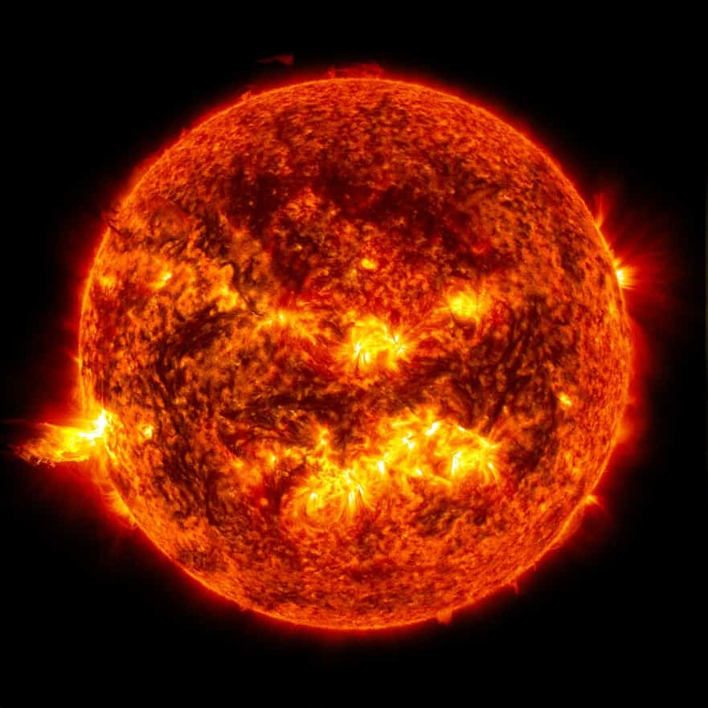
Категория B
5
Какой элемент вращается вокруг Солнца?

Slide 14
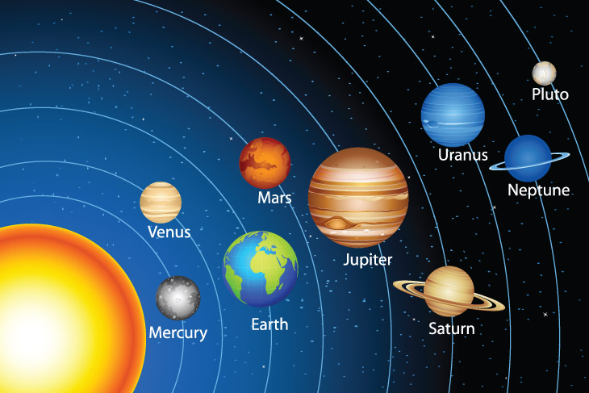
Категория B
5
Уран, Ура́н — планета Солнечной системы, названа в честь греческого бога неба Урана

Slide 15
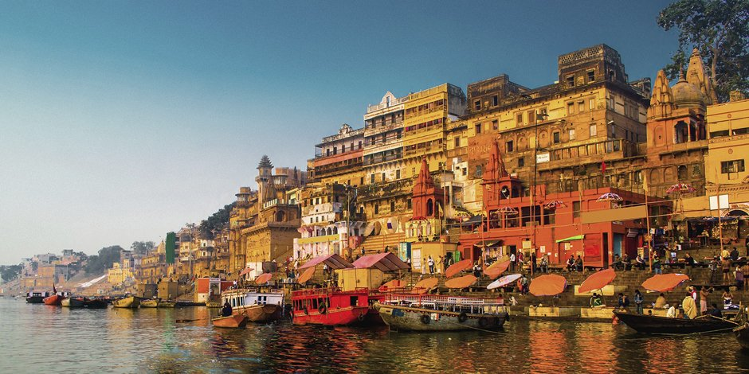
Категория B
10
«Имя» одного химического элемента совпадает с названием страны, занимающей второе место в мире по численности населения. Назовите этот элемент.

Slide 16
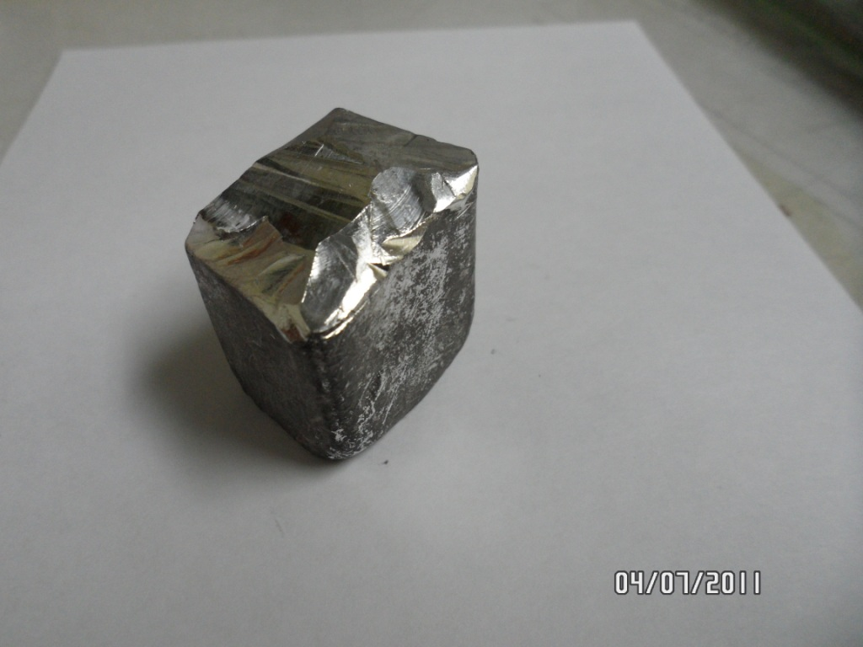
Категория B
10
Индий
49
In
3
18 ИНДИЙ
18 114,82
8
2 5s25p1

Slide 17
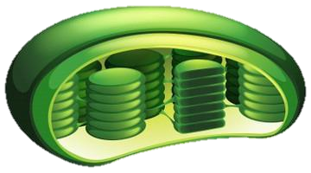
Категория B
15
Какой элемент входит в состав хлорофилла, который участвует в процессе фотосинтеза.

Slide 18
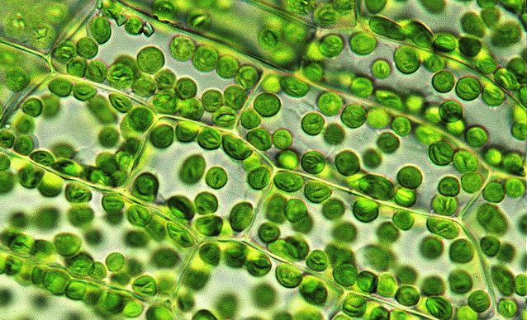
Категория B
15
Магний,
формула хлорофилла:
C₅₅H₇₂O₅N₄Mg
12
Mg
2 МАГНИЙ
8 24,305
2
3s²

Slide 19
Категория B
20
Какие химические элементы названы в честь ученых?

Slide 20
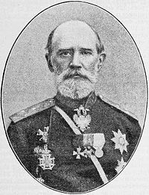
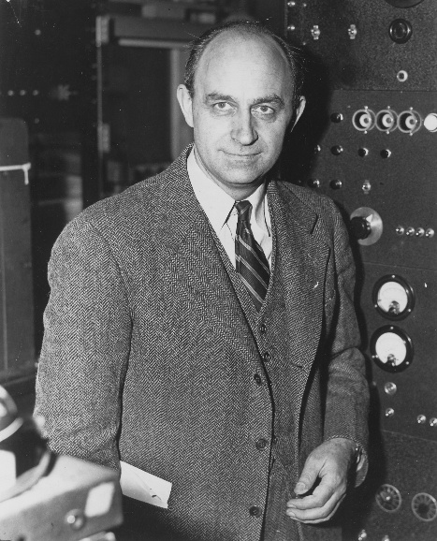
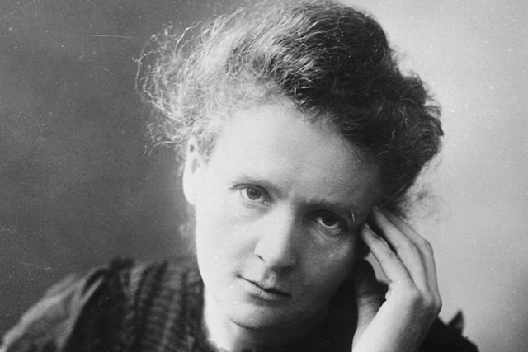
Категория B
20
Гадолиний в честь – Юхана Гадолина; фермий – Э. Ферми; кюрий в честь – Марии Кюри; эйнштейний – в честь А. Эйнштейна; фермий – Э. Ферми; Самарий - в честь В.И. Самарского; менделевий – в честь Д.И. Менделеева; лоуренсий – в честь Э. Лоуренса; курчатовий –– в честь И.В. Курчатова; нильсборий –– в честь Нильса Бора
Мария Кюри
Юхан Гадолин
Э. Ферми

Slide 21

Категория F
10
Какой элемент входит в состав бенгальских огней или применяется в свето-осветительной технике?

Slide 22
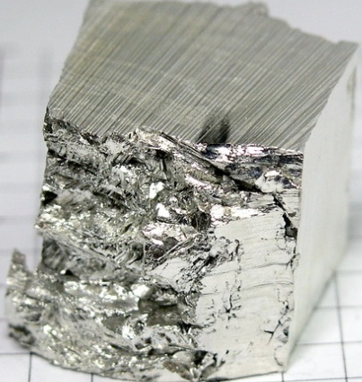
Категория F
10
Магний
12
Mg
2 МАГНИЙ
8 24,305
2
3s²

Slide 23
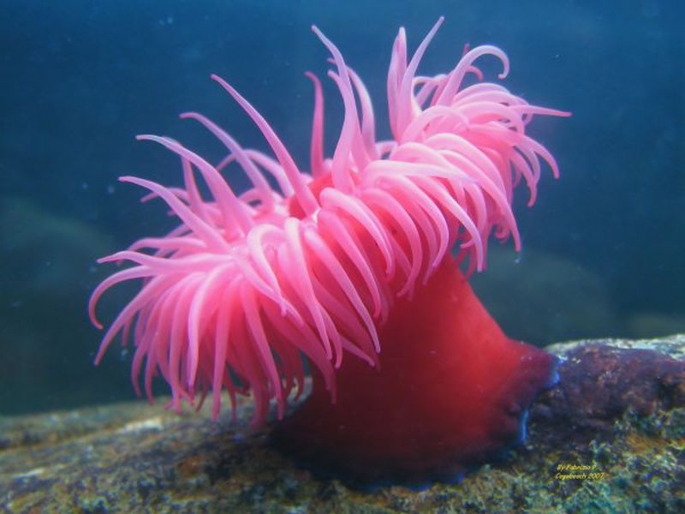
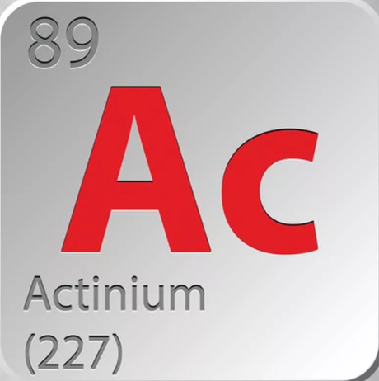
Категория C
5
Актиния – лучеподобное морское животное. Объясните, почему этим «именем» назван элемент №89.

Slide 24
Категория C
5
Элемент №89 (актиний) назван так за его способность испускать лучи

Slide 25
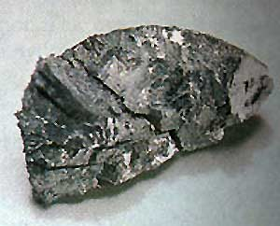
Категория C
10
Почему бериллий называют «прочным элементом»?

Slide 26
Категория C
10
Прочным элементом называют, потому что этот элемент образует со многими металлами сплавы, обладающие твердостью, прочностью, жаростойкостью и коррозийной стойкостью. Он сохраняет радиационную стойкость при очень высокой температуре

Slide 27
Категория C
15
Какой химический элемент называют «элементом жизни и мысли»?
?

Slide 28


Категория C
15
Фосфор. Потому что он содержится в мозге человека, а также фосфор необходим для жизнедеятельности растений и животных. В связи с этим знаменитый советский геохимик и минеролог академик А.Е. Ферсман назвал фосфор «элементом жизни и мысли»
15
P
2 ФОСФОР
8 30,973
2
3s²3р³

Slide 29
Категория C
20
Назовите элементы, существование которых предсказал Д.И. Менделеев

Slide 30
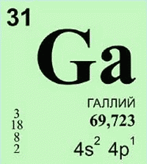
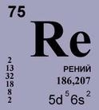
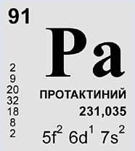
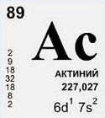
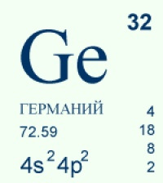
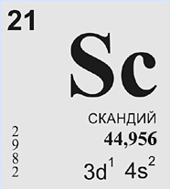
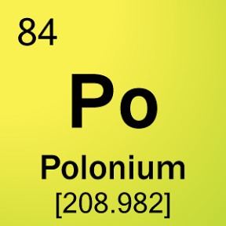
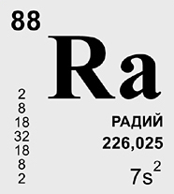
Категория C
20
Галий, скандий, германий, рений, полоний, протактиний, радий и актиний

Slide 31
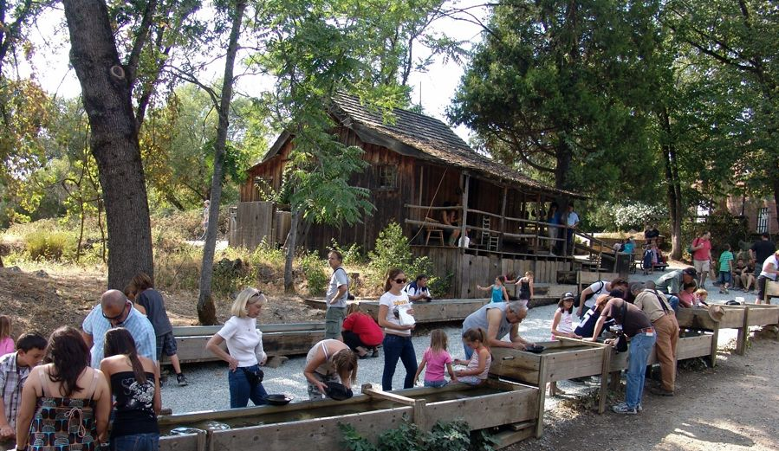
Категория F
15
Назовите металл, вызывающий “лихорадку у взрослых”?

Slide 32
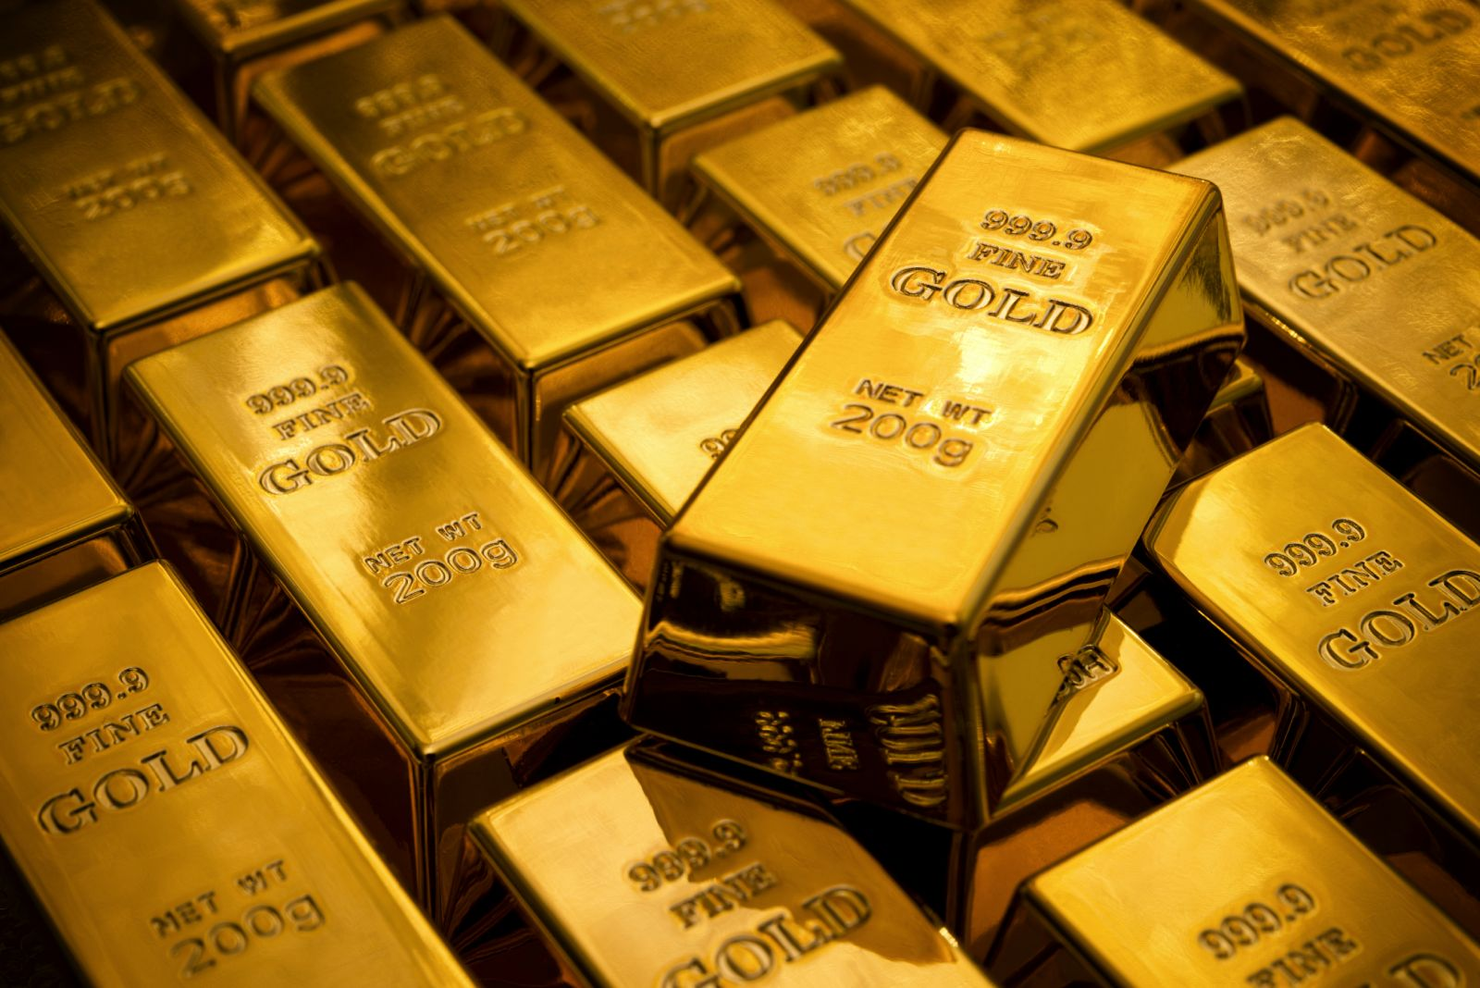
Категория F
15
Золото

Slide 33

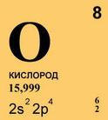
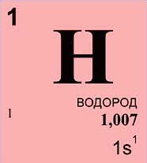
Категория D
5
Самый распространенный химический элемент, который занимает второе место после кислорода.
Царь неживой природы.
?

Slide 34
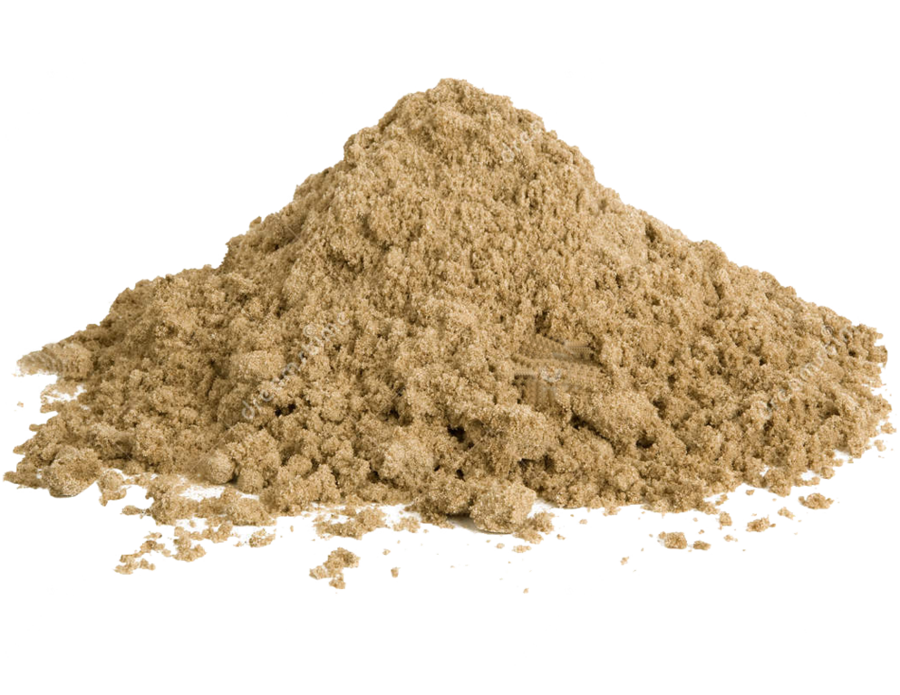
Категория D
5
Кремний. Принадлежит к числу наиболее распространенных элементов в земной коре. Огромное количество горных пород (глины, пески, граниты, гнейсы и т. д.) состоят из соединений кремния.
14
Si
4 КРЕМНИЙ
8 28,085
2
3s23p2

Slide 35
Категория D
10
Какой металл по древнегреческой мифологии «обречен» на вечные муки?
?

Slide 36
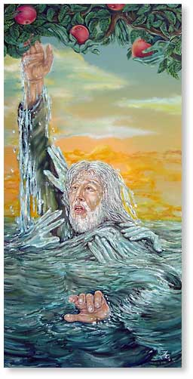
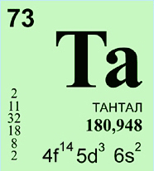
Категория D
10
Тантал. Так как этот элемент назвали в честь мифологического царя Тантала, обреченного на вечные муки. Был отвергнут Богами за то, что осмелился разгласить их тайны.

Slide 37
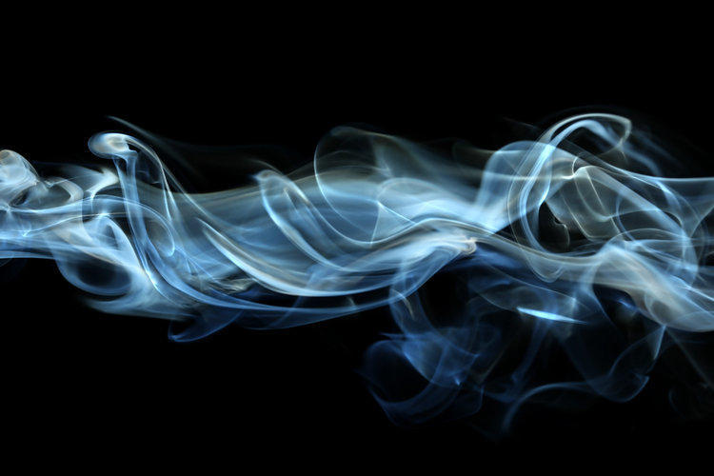
Категория D
15
Какие металлы поступают в организм при активном и пассивном курении?

Slide 38
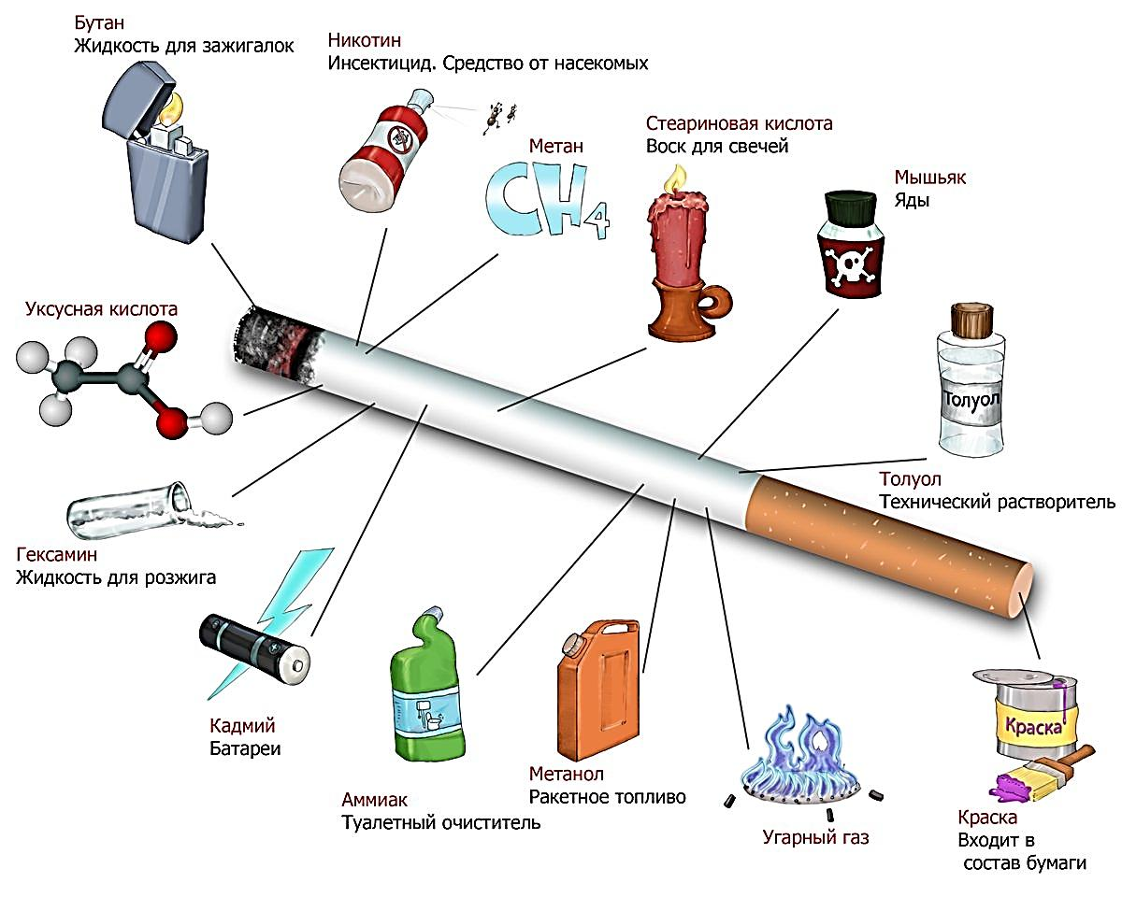
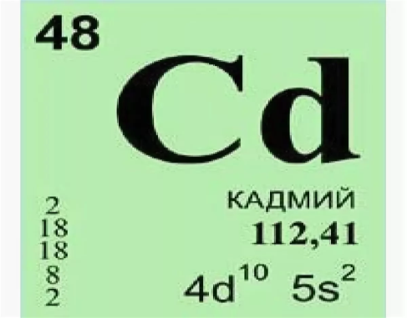
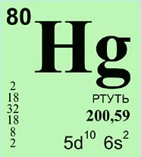
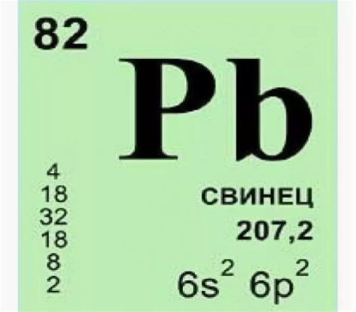
Категория D
15
При курении в организм поступают металлы: никель, ртуть, свинец, кадмий
28
Ni
2
16 НИКЕЛЬ
8 58,69
2
3d84s2

Slide 39
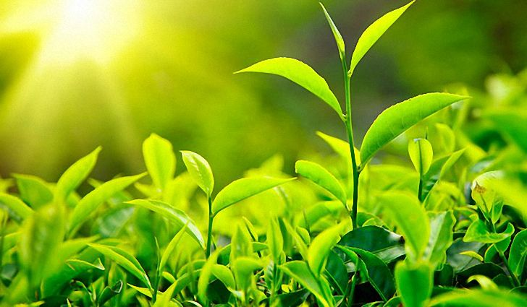
Категория D
20
Зеленые части растений содержат хлорофилл, который и участвует в процессе фотосинтеза. Хлор – очень ядовитый газ, убивающий все живое. И все-таки хлорофилл и хлор имеют что-то общее! Что именно?

Slide 40
Категория D
20
И хлорофилл, и хлор окрашены в зеленый цвет. Название и того, и другого происходит от греческого слова «хлорос», которое означает зеленый

Slide 41
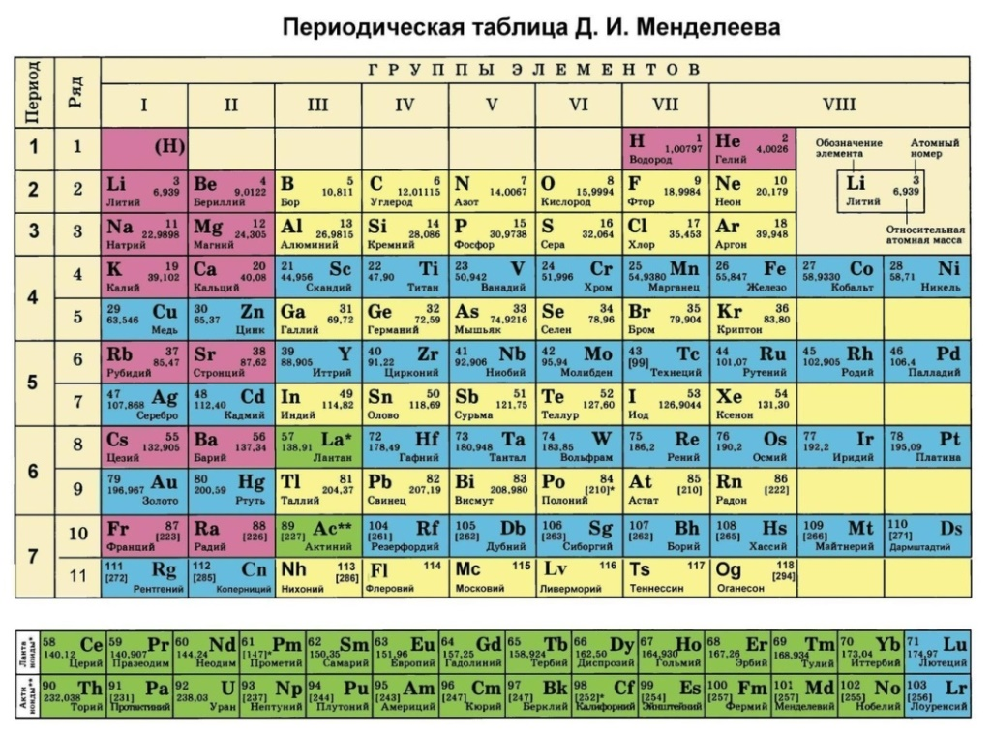
Категория F
20
Назовите ученых - предшественников Д.И. Менделеева, которые принимали участие в создании Периодической системы.

Slide 42
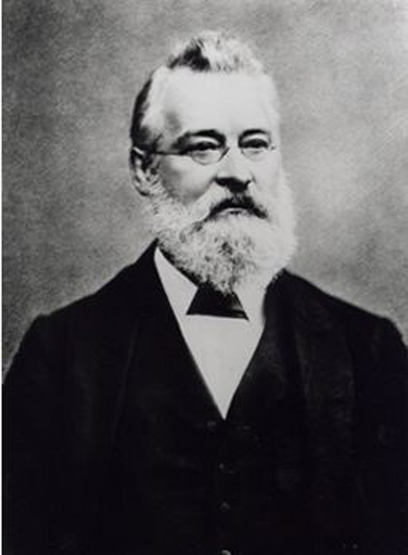
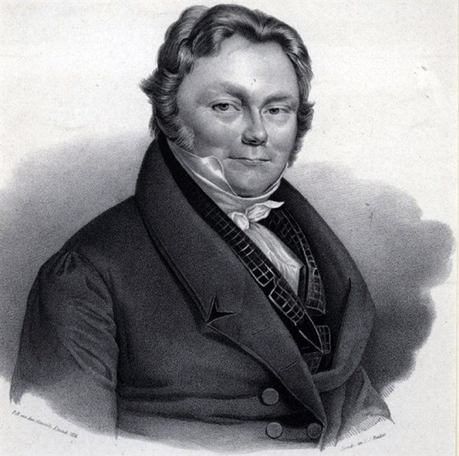
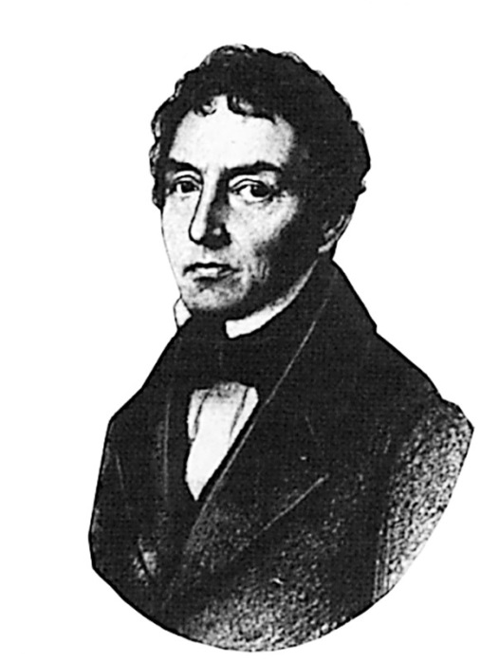
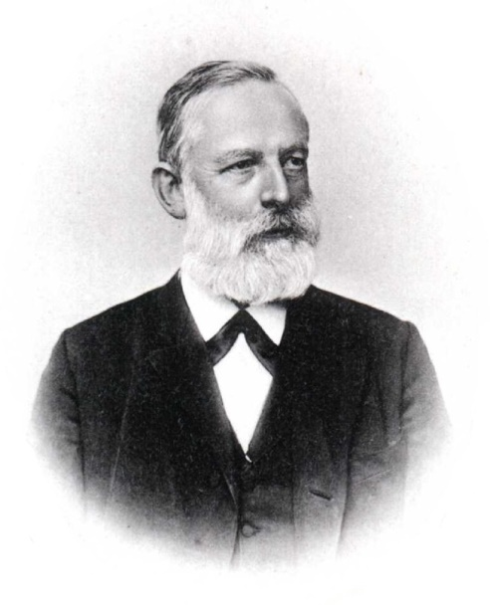
Категория F
20
Й. Берцелиус, И.В. Деберейнер, Л. Мейер, Д.А.Р. Ньюлендс

Slide 43

Категория E
5
Какие химические элементы состоят из троек?

Slide 44


Категория E
5
Натрий, иттрий
11
Na
1 НАТРИЙ
8 22,989
2
3s1
39
Y
2
9 ИТТРИЙ
18 88,905
8
2 4d15s2

Slide 45

Категория E
10
В состав названия какого металла входит дерево?

Slide 46

Категория E
10
Никель
28
Ni
2
16 НИКЕЛЬ
8 58,69
2
3d⁸4s²

Slide 47
Категория E
15
Какой химический элемент пригоден для непрерывного нагревания или кипячения воды?
?

Slide 48

Категория E
15
Титан
22
Ti
2
10 ТИТАН
8 47,88
2
3d²4s²

Slide 49

Категория E
20
Почему плачем при резке лука?

Slide 50

Категория E
20
Слезы при резке лука – заслуга серы (S). Растение поглощают серу из почвы и при нарезке выделяет летучее вещество – лакриматор.

